Slide 2

https://git-scm.com/

Slide 3
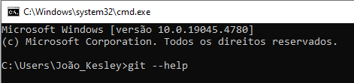
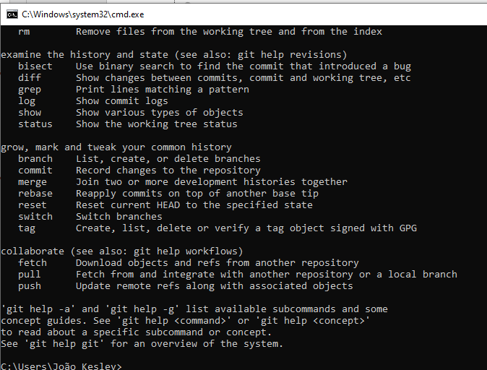

Slide 4
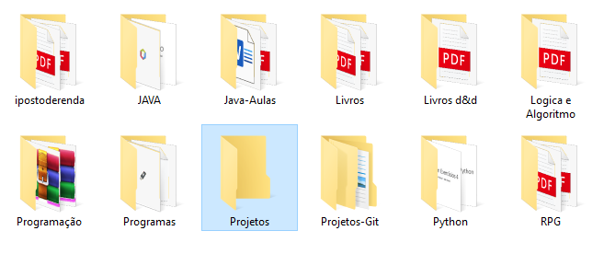
No seu computador criar uma pasta em seus documentos para os projetos, de preferencia chame a pasta de “Projeto”.

Slide 5


Criar a Conta no github https://github.com
Depois crie uma senha e um nome de usuário

Slide 6



Slide 7
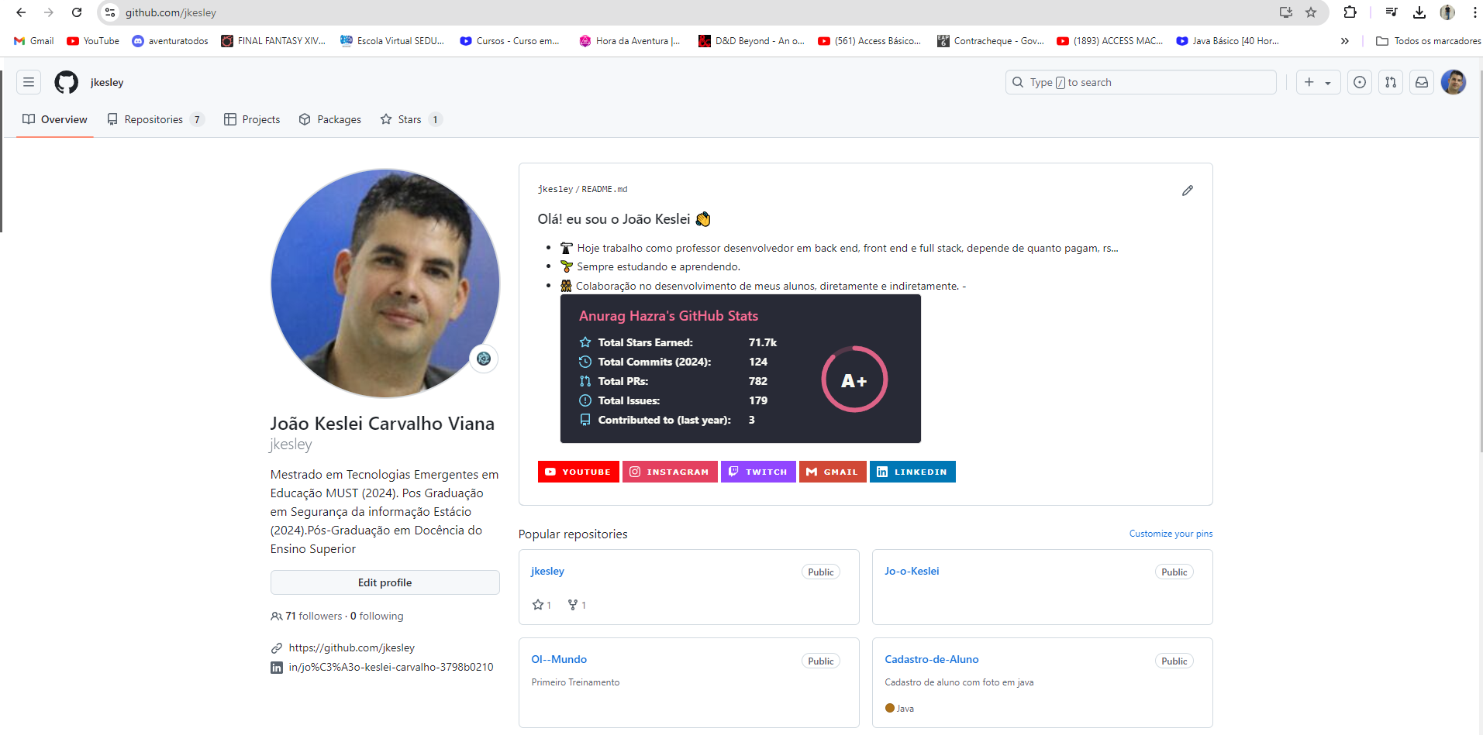

Slide 8
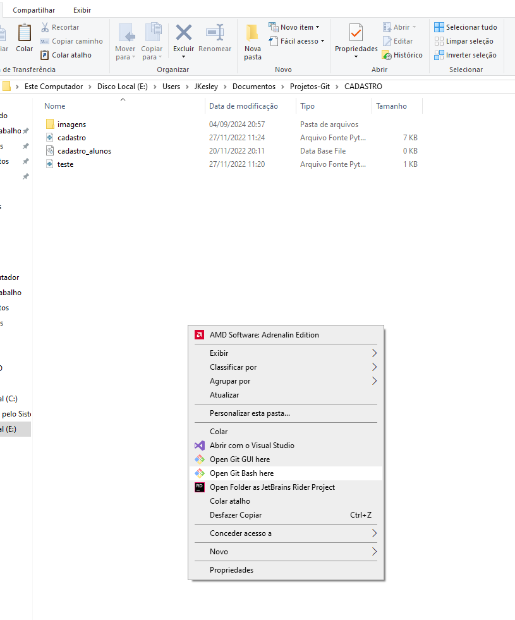
Voltando para a pasta Criada

Slide 9
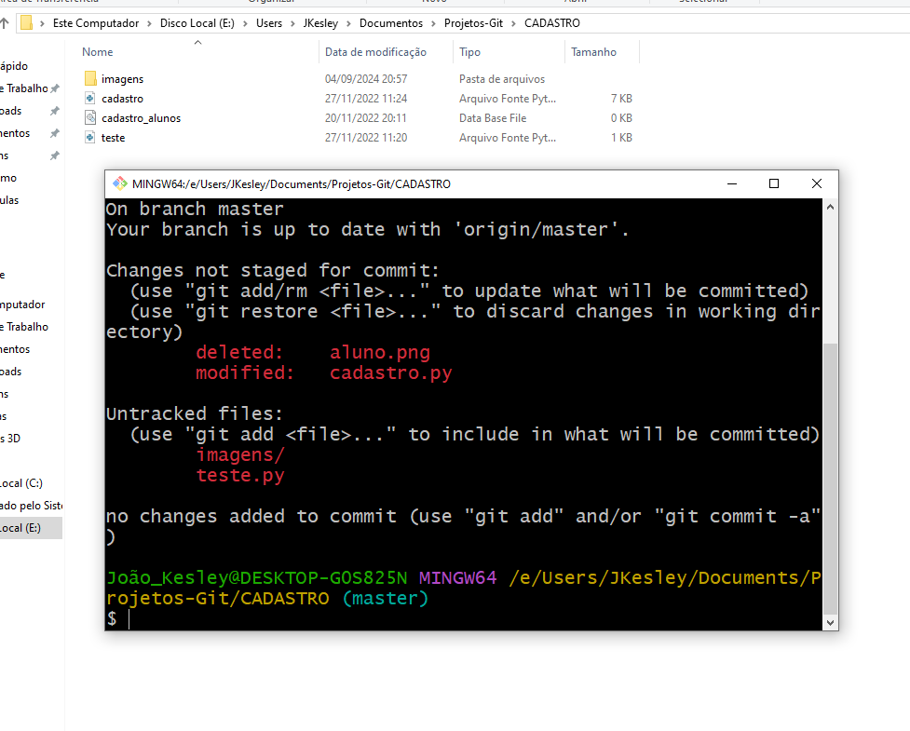
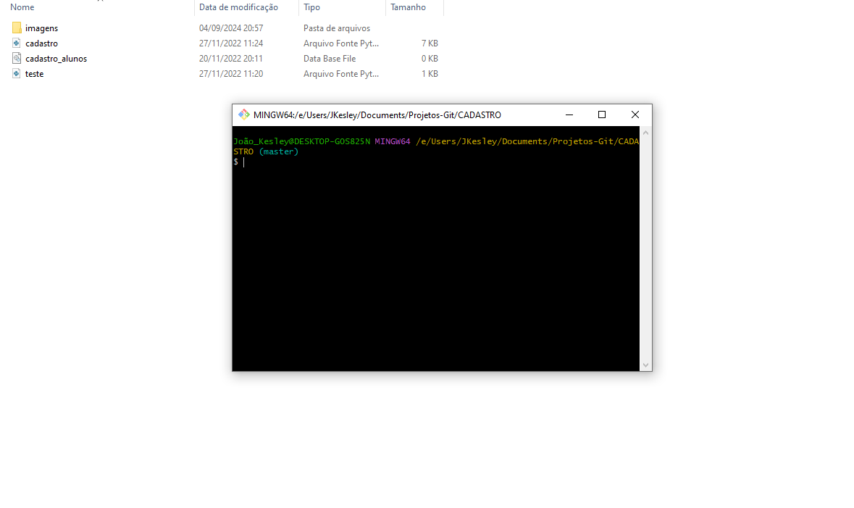
Vai abrir o terminal
Comando para iniciar:
git init
Comando para ver dentro da pasta:
git status

Slide 10
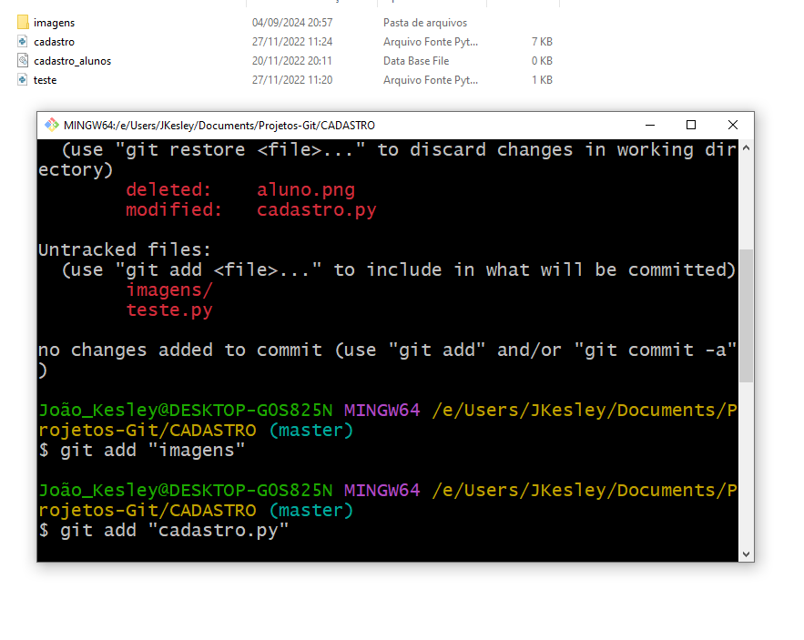
Comando para adicionar:
git add “nome do arquivo”

Slide 11
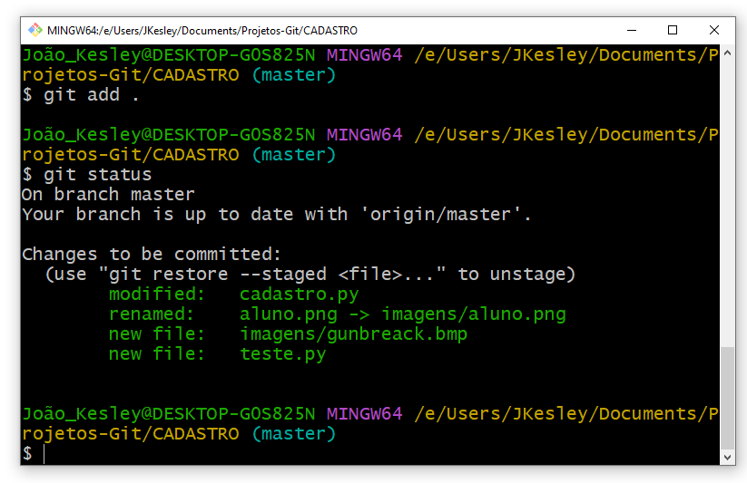
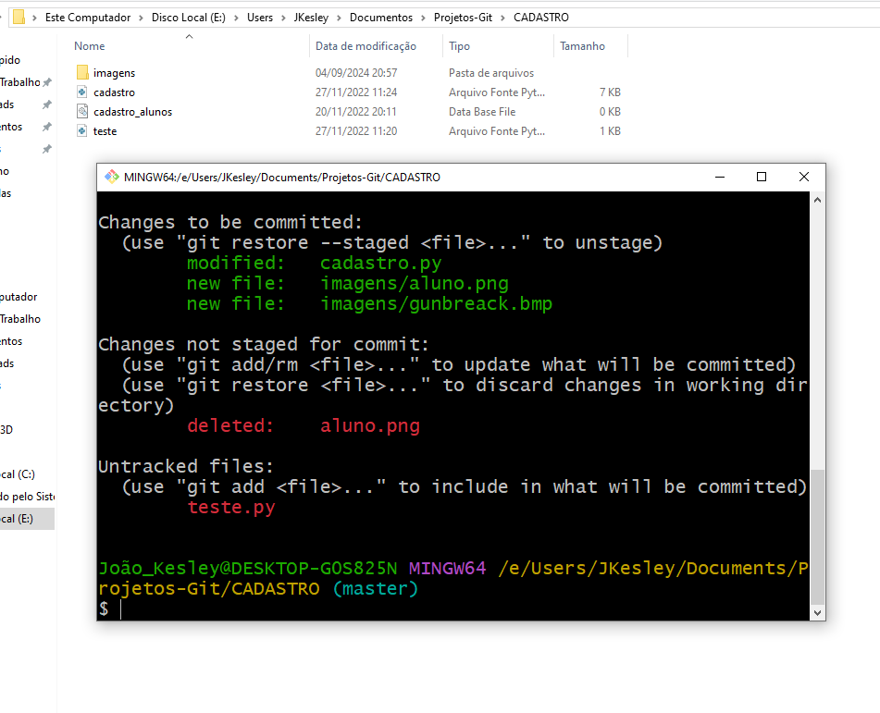
Com (git status) consigo ver em verde os arquivos que subiram
Com o comando adiciona tudo de uma vez:
git add .

Slide 12
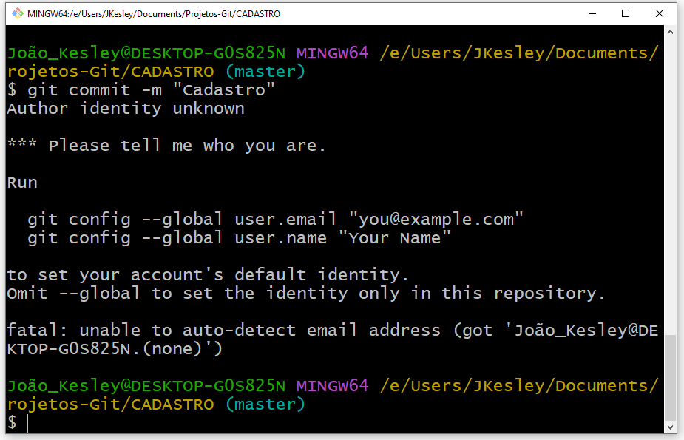

Slide 13
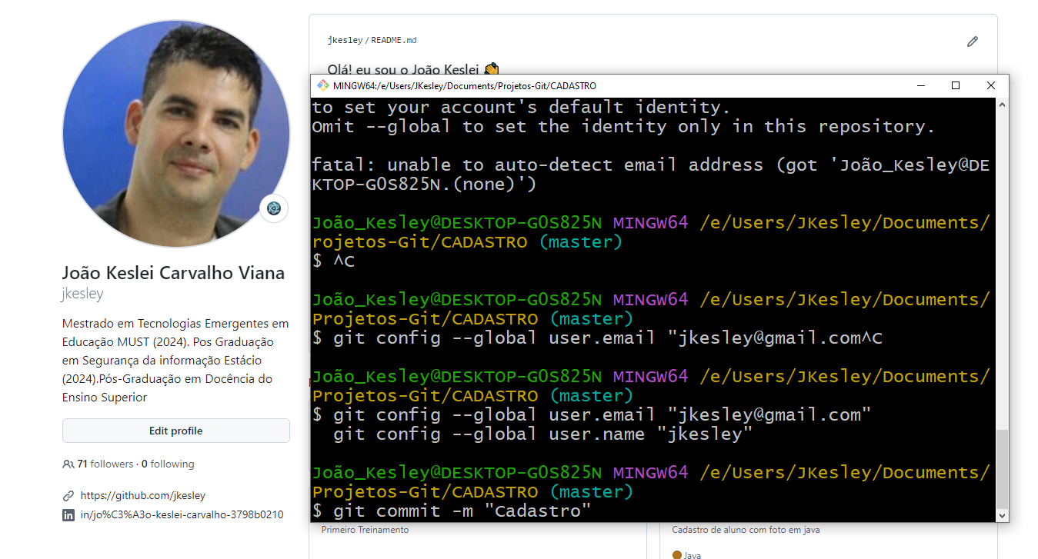

Slide 14
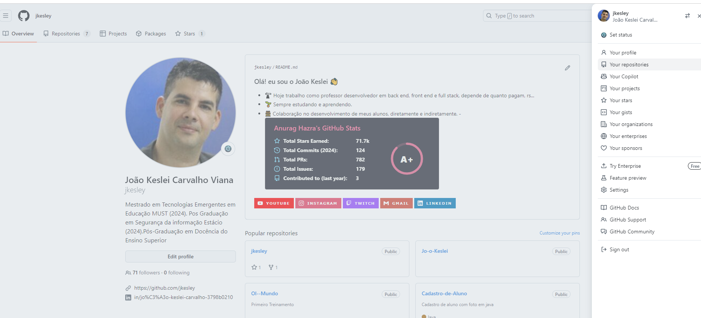
Criar um repositório

Slide 15
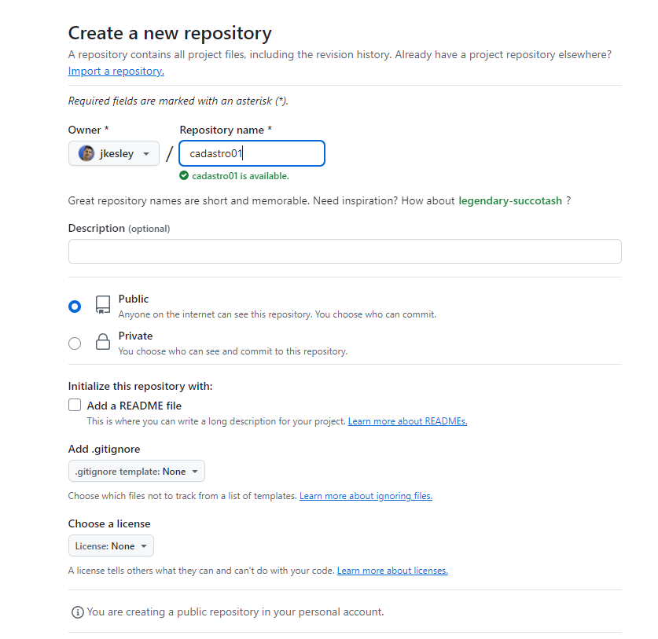
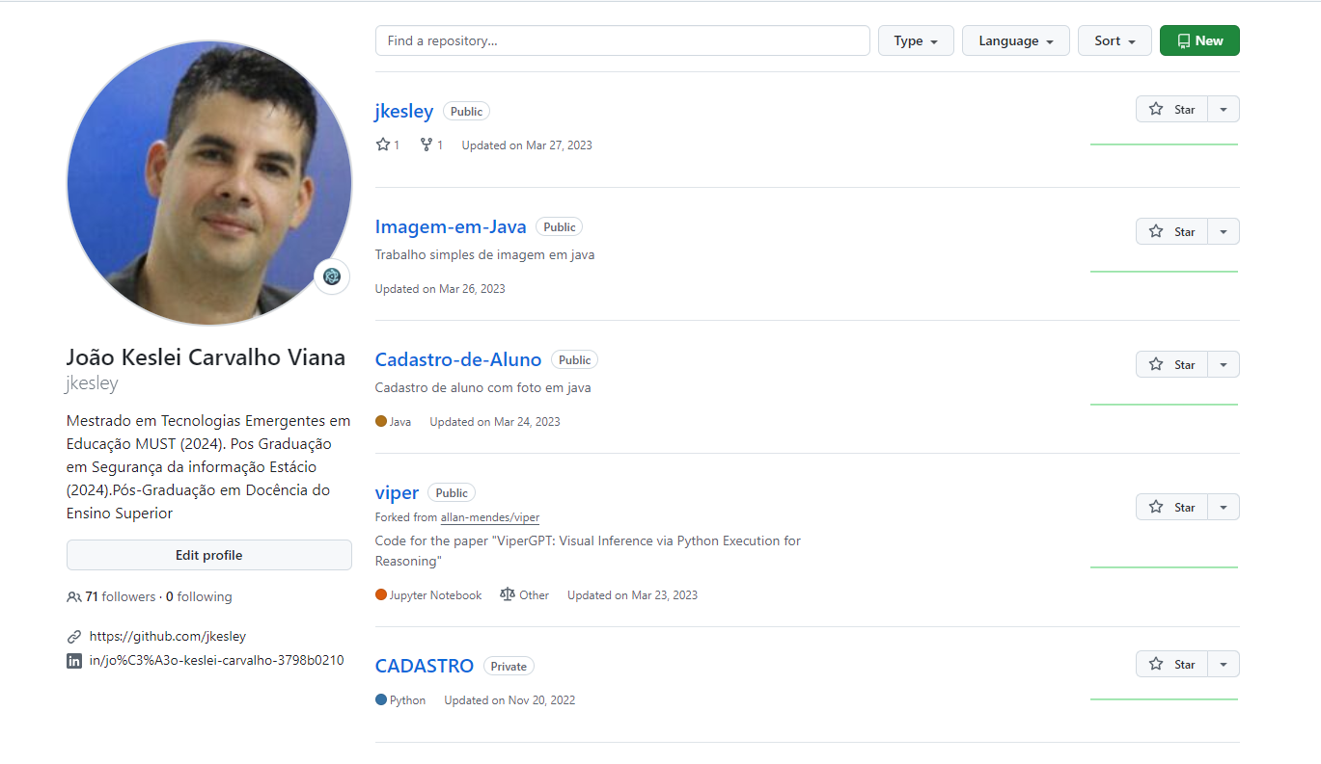
Pode colocar uma descrição
Coloca algo pra falar do projeto

Slide 16
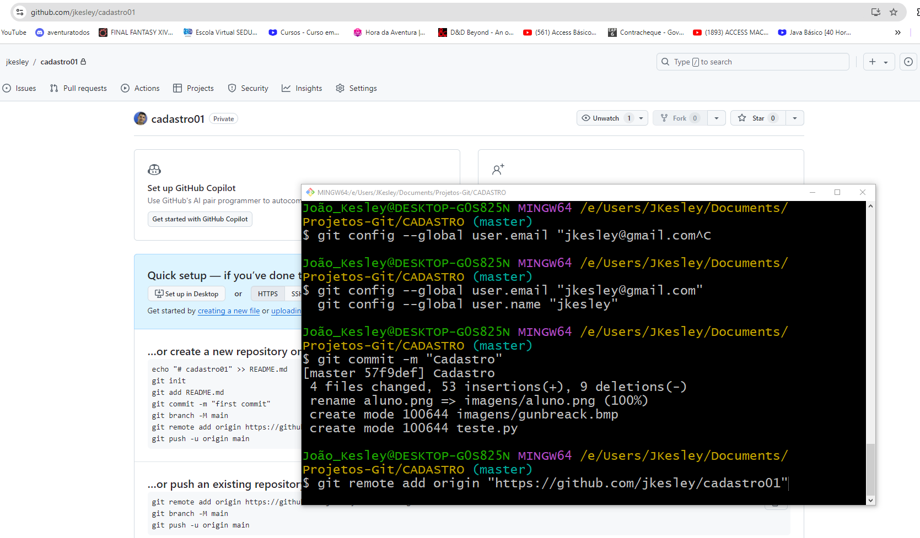

Slide 17
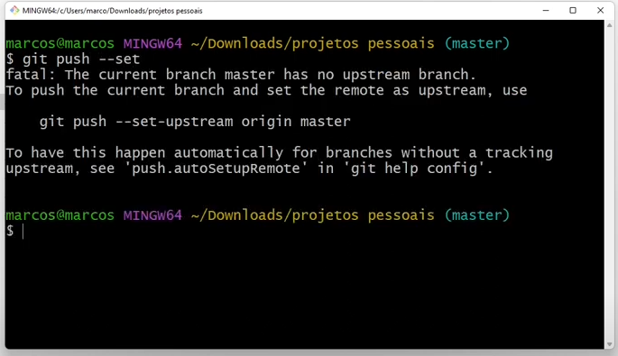

Slide 18
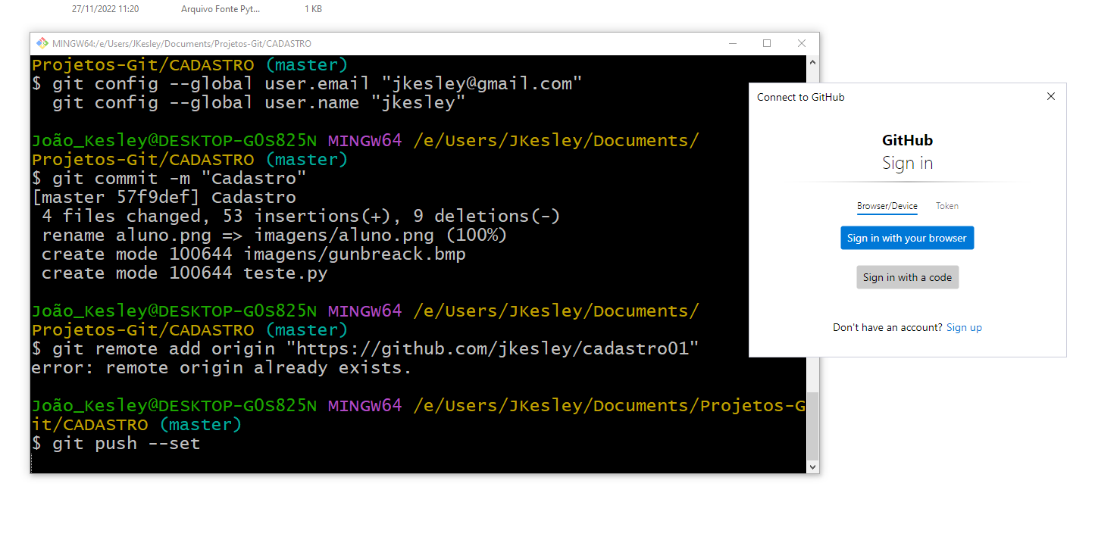

Slide 19
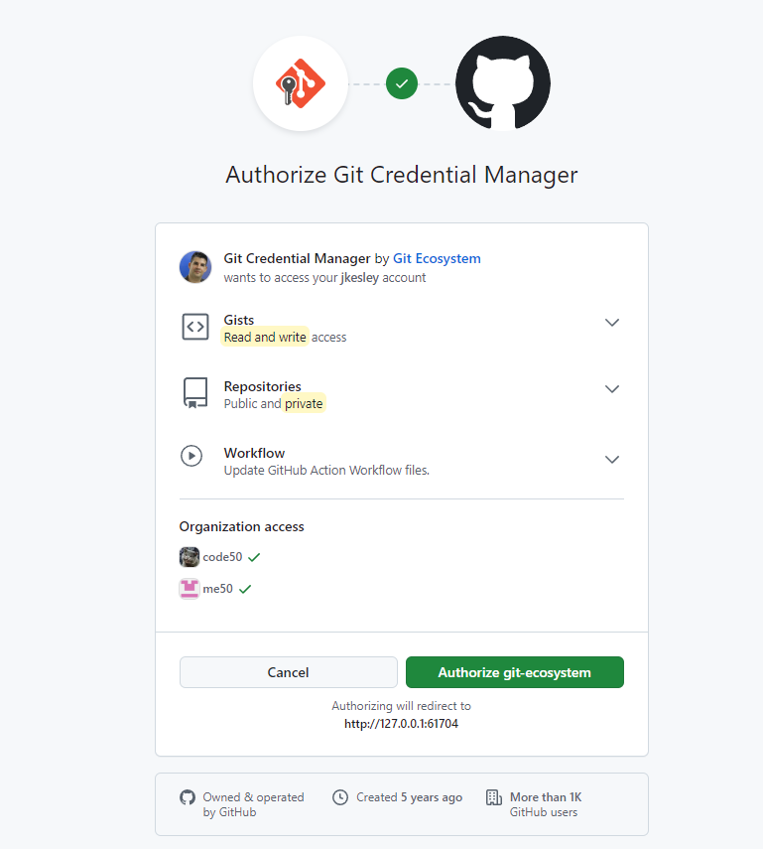

Slide 20
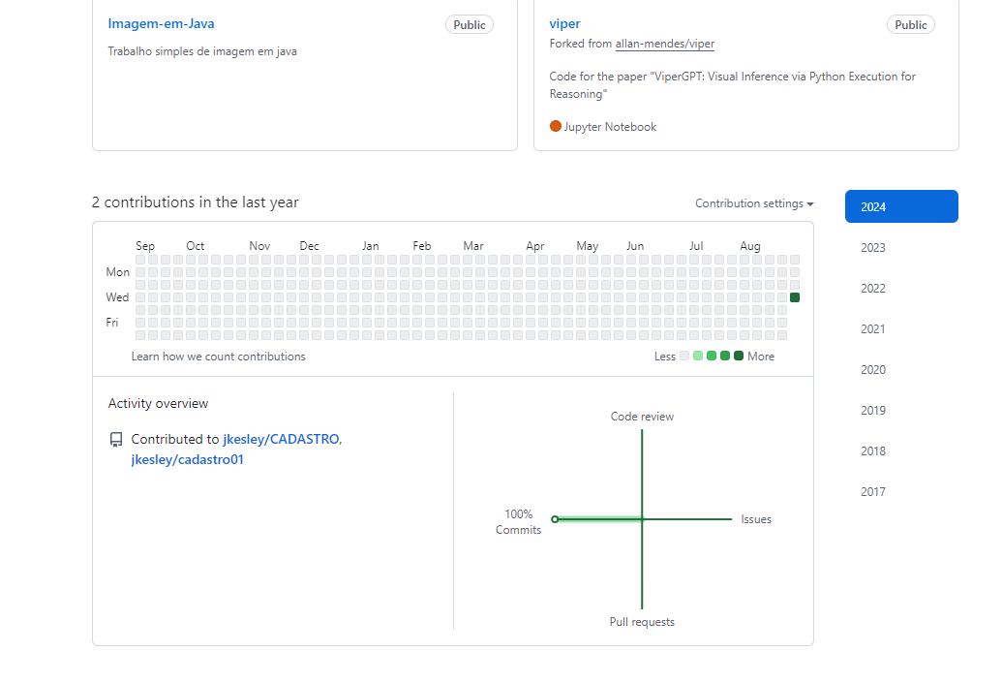
https://www.youtube.com/watch?v=sIahy_vrYLU

